Slide 1
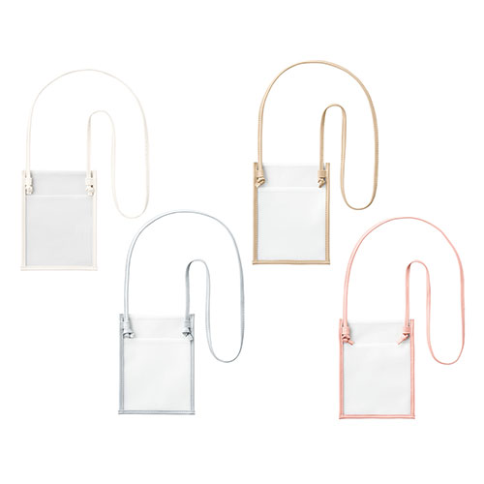
【提案書】
EVAサコッシュ
特徴
紫外線や水に強く、耐久性や柔軟性に優れたEVA素材を使用した、透け感がオシャレなサコッシュです。焼却してもダイオキシンが発生しない、環境にも優しいアイテムです。
商品写
納期
納期スペース
仕様
カラー展開：全4色
素材：EVA、PU
サイズ：本体/約150×200(mm) ショルダー部分/約7×1150(mm)
包装：OPP袋
備考：取説付
お見積
お見積りスペース

